Slide 1
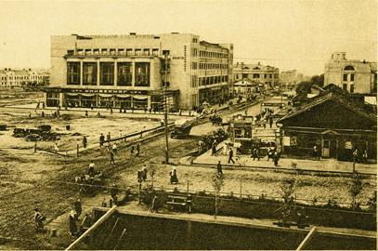
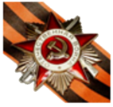
Новосибирск в годы ВЕЛИКОЙ ОТЕЧЕСТВЕННОЙ ВОЙНЫ

Slide 2

Все для фронта! Все для победы!
Сегодня, говоря о войне, мы не должны забывать, что победа в значительной степени ковалась в тылу.
В труднейших военных условиях приходилось организовывать работу многочисленных трудовых коллективов, лишившихся большей части рабочих, ушедших на фронт, снабжать фронт вооружением, боеприпасами, снаряжением и продовольствием.
С началом войны промышленность перешла на выпуск военной продукции.

Slide 3
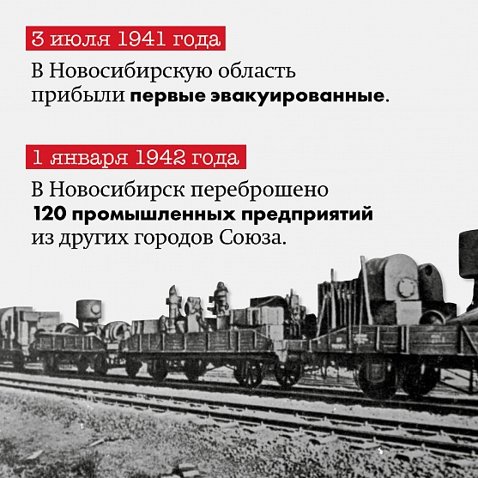
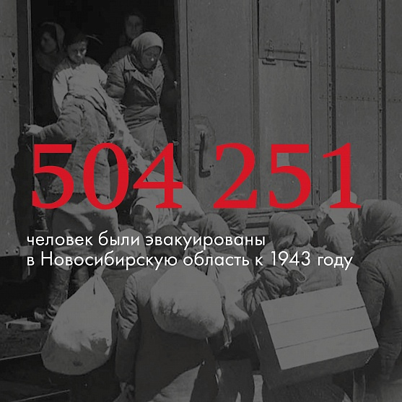
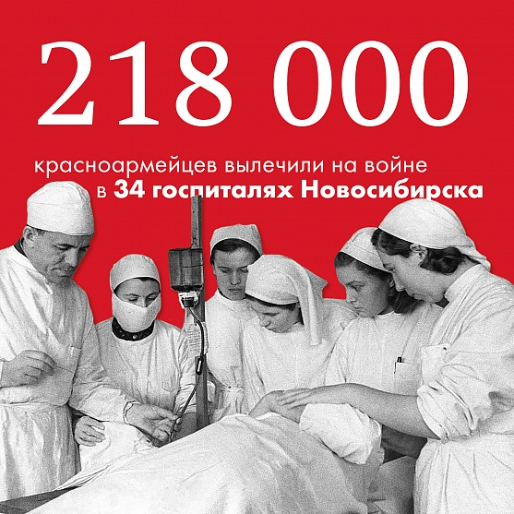
Эвакуация
Из прифронтовой полосы спешно эвакуируются заводы, институты, творческие коллективы. На 1 января 1942 г. в городе размещалось 92370 эвакуированных. Особое внимание сибиряки уделяли эвакуированным ленинградцам, которых насчитывалось 80 тысяч. В первые месяцы войны в Новосибирск прибывают специалисты и оборудование 70 заводов и фабрик. Новосибирск и НСО приняли и разместили 10 детских домов, 7 театров, музеев и картинных галерей. Между Новосибирском и фронтом курсировали 80 санитарных поездов.
В городе организовано 34 госпиталя. В них было проведено 55 тысяч операций и восстановили здоровье 218 000 раненым.

Slide 4
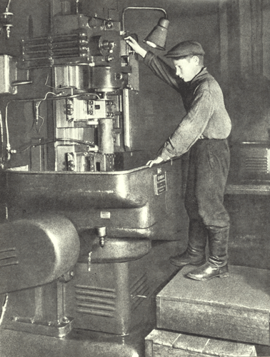
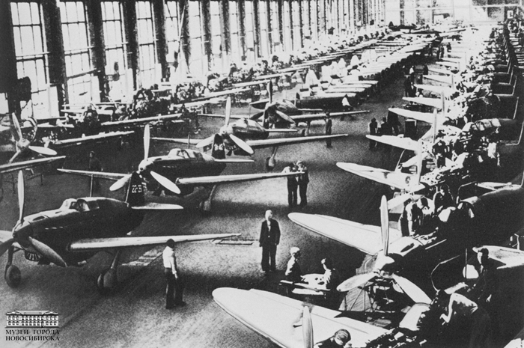
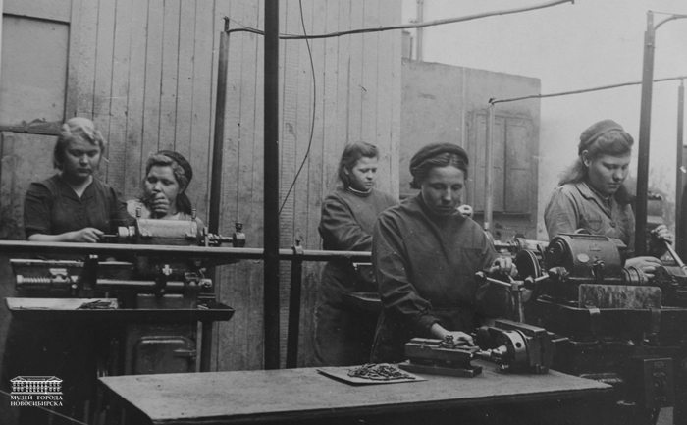
Новосибирск - фронту
Суммарное производство «яков» четырех модификаций: Як-1, Як-3, Як-7 и Як-9 всеми заводами СССР за время войны составило 33810 истребителей, в т.ч. Новосибирский завод им. В. П. Чкалова выпустил 15391 «як» (по 30 самолетов в сутки, что было достаточно для оснащения одного авиаполка, хотя более 50% работавших на Чкаловском заводе составляли 14—16-летние подростки). Они трудились в условиях жесточайшей дисциплины за 700 гр. хлеба в день.
А всего заводом было выпущено вместе с другими самолетами (УТИ-4, ЛаГГ-3) 15787 летательных аппаратов.
Сборочный цех завода им. Чкалова, 1944г.
Молодежная бригада Лизы Ронжиной (завод им. Чкалова)

Slide 5
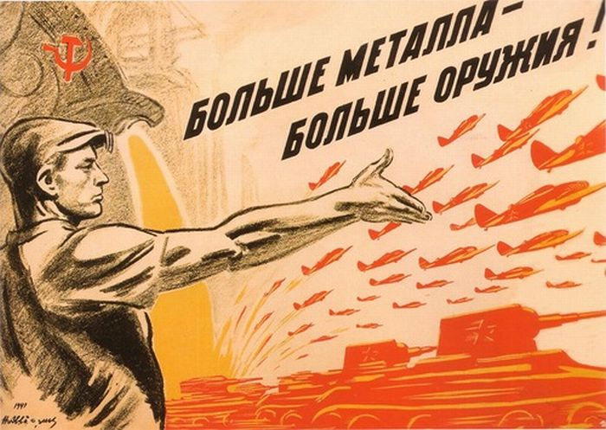
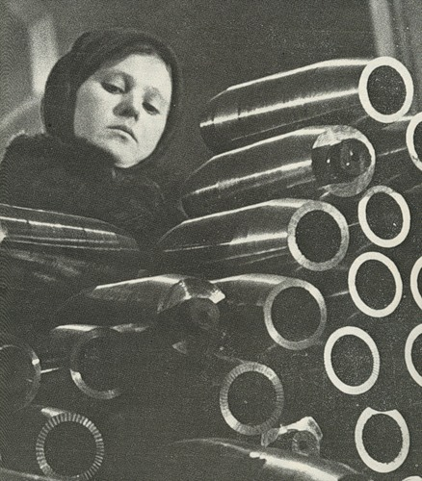
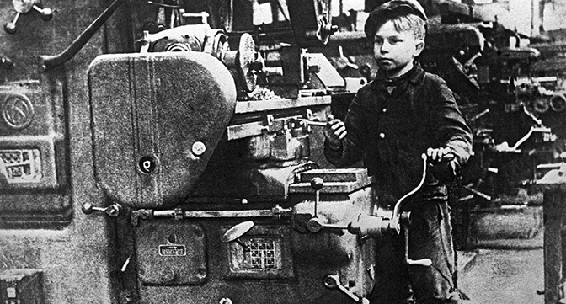
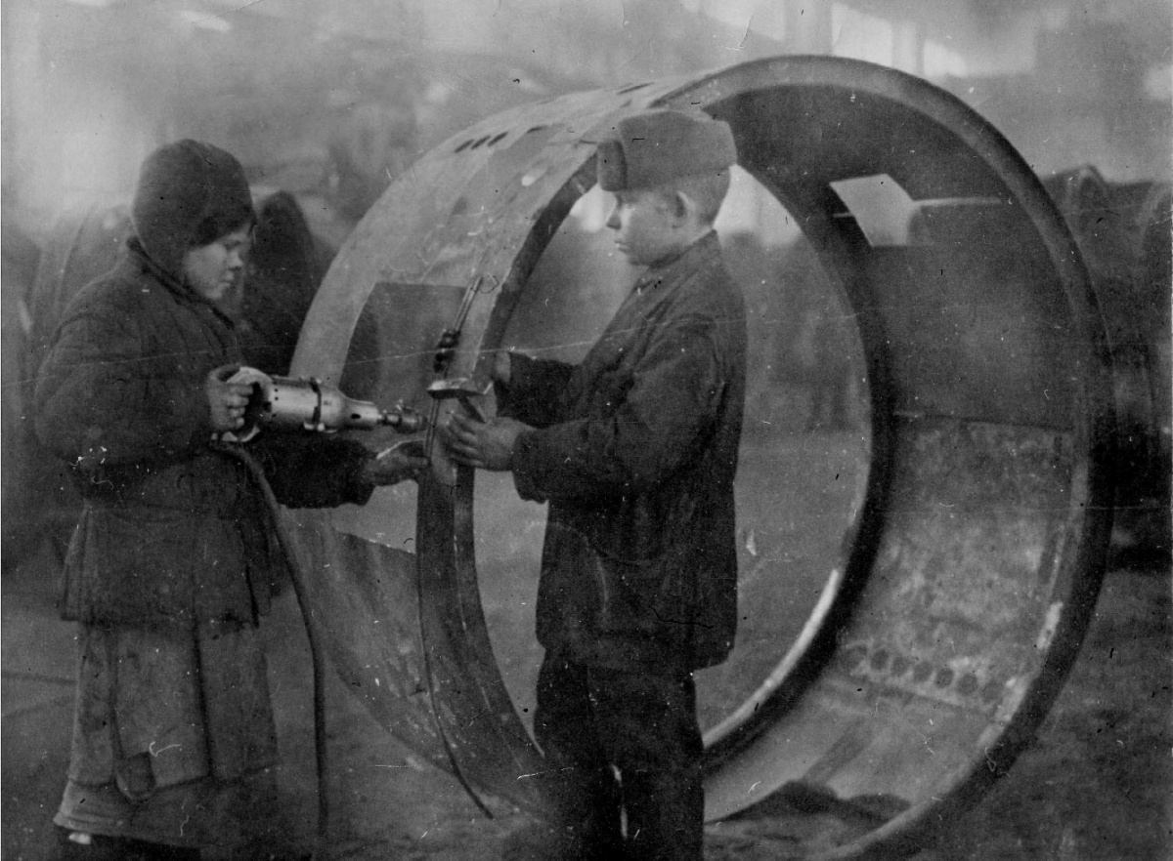
Новосибирские заводы (в первую очередь комбинате № 179 – нынешний «Сибсельмаш») в годы войны дали фронту почти 1/3 боеприпасов – 125 млн. шт. снарядов, бомб и мин. В городе не хватало квалифицированной рабочей силы, продолжительность рабочего дня 10-12 часов в сутки, скудный рацион питания. В мае 1943г. среднемесячная зарплата рабочих и служащих Новосибирска составляла 400 руб., а стоимость продуктов (за 1 кг) на рынке была следующей: картофель – 45 руб., квашеная капуста – 40 руб., говядина – 400 руб., сливочное масло – 850 руб., 1 л. молока – 80 руб.
И тем не менее, горожане мужественно переживали лихолетье, проявляя оптимизм.
Новосибирский завод Электроагрегат
(завод 644)

Slide 6
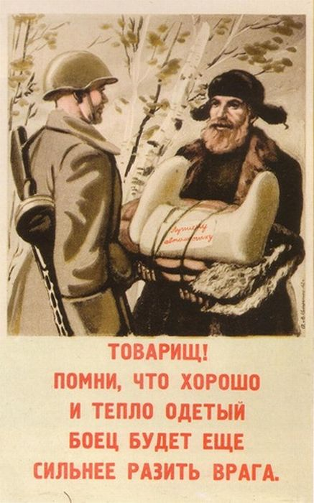
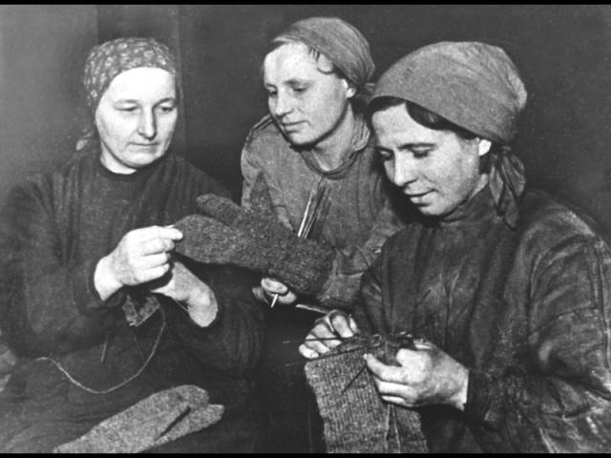
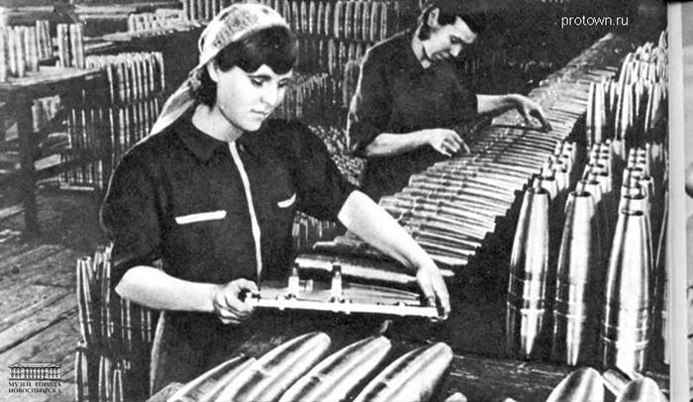
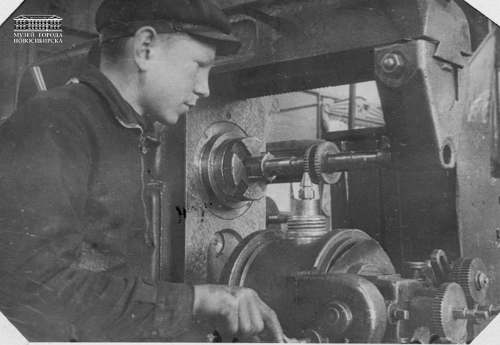
Завод «Электросигнал» обеспечил радиосвязью 11 945 самолетов, 1 145 танков, 36 175 подразделений (радиостанции, выпущенные заводом, были установлены на всех самолетах и каждом третьем танке).
Только за 2 года Великой Отечественной войны предприятия швейной промышленности выработали такое количество шинелей, которого достаточно было для того, чтобы одеть бойцов и командиров 40 дивизий, летнего обмундирования на 260 дивизий, валяной обуви на 20 дивизий.
В подлинно народное движение вылился сбор теплых вещей и подарков для фронта. К середине 1942 г. коллективы заводов и фабрик Новосибирска направили советским воинам 25 тыс. подарков. К 25-летней годовщине Октября фронт получил от новосибирцев 20 т. сливочного масла и сыра, 12 т. колбасы, 14 т. шоколада, 10 т. пряников, 4 т. табака, 4 т. мыла, тонны соленых огурцов, помидоров и капусты.

Slide 7
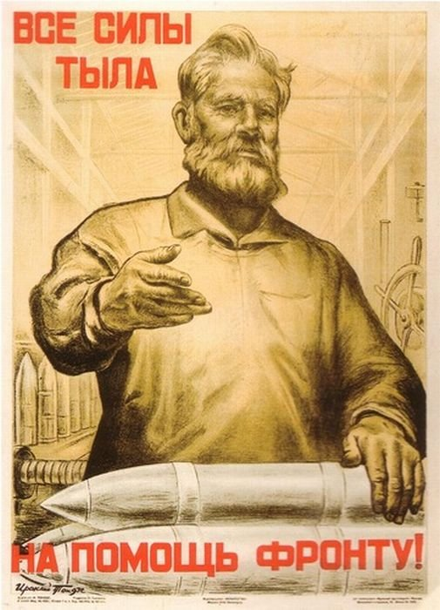
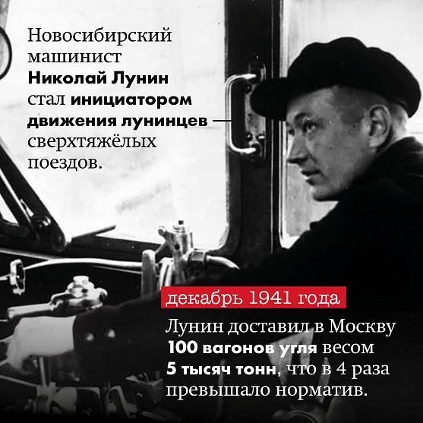
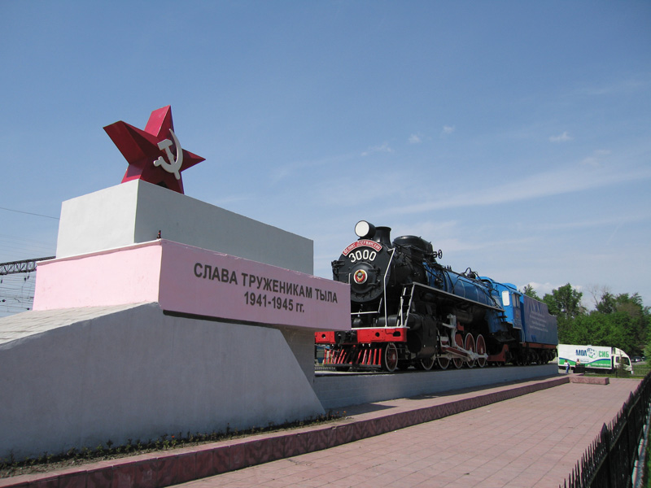
В городе зародилось лунинское движение (железнодорожники увеличили суточный пробег локомотива, вождение тяжеловесных угольных составов).
В освобожденный Сталинград был отправлен эшелон с углем. Его повел Н.А. Лунин, который на собственные средства приобрел 1 тыс. тонн угля и решил сам доставить его сталинградцам. В Москву доставил эшелон угля весом 5 тыс. тонн при норме 1250, возил продовольствие блокадному Ленинграду. Площади на пересечении улиц Нарымской и Челюскинцев присвоено имя Лунинцев.

Slide 8

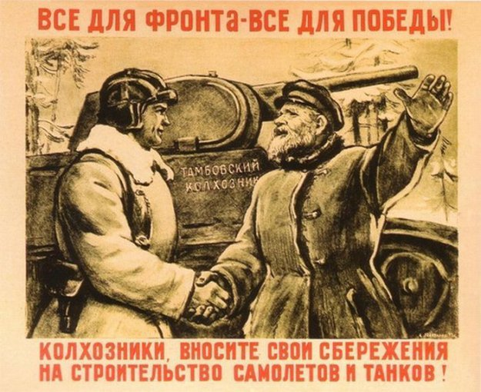
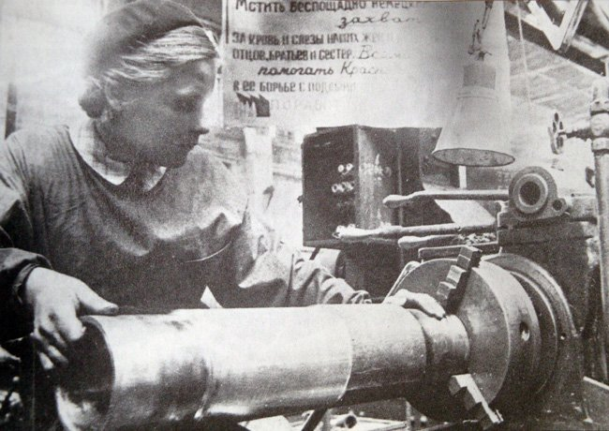
Великая Отечественная война – время массового самопожертвования. Чтобы приблизить победу, люди отдавали для фронта все, что имели. По инициативе трудящихся был создан Фонд обороны: сбор ценностей и средств на постройку танковых колонн, эскадрилий и кораблей. Всего с 1941 по 1 января 1945 гг. трудящиеся НСО и города собрали на вооружение 1701 145 тыс. руб. На собранные горожанами средства построили несколько эскадрилий истребителей, бронепоезд, подводную лодку «Новосибирский комсомолец».
За годы войны наша область сдала государству 97 млн. пудов хлеба,
10 млн. пудов мяса, значительное количество рыбы и других продуктов .

Slide 9
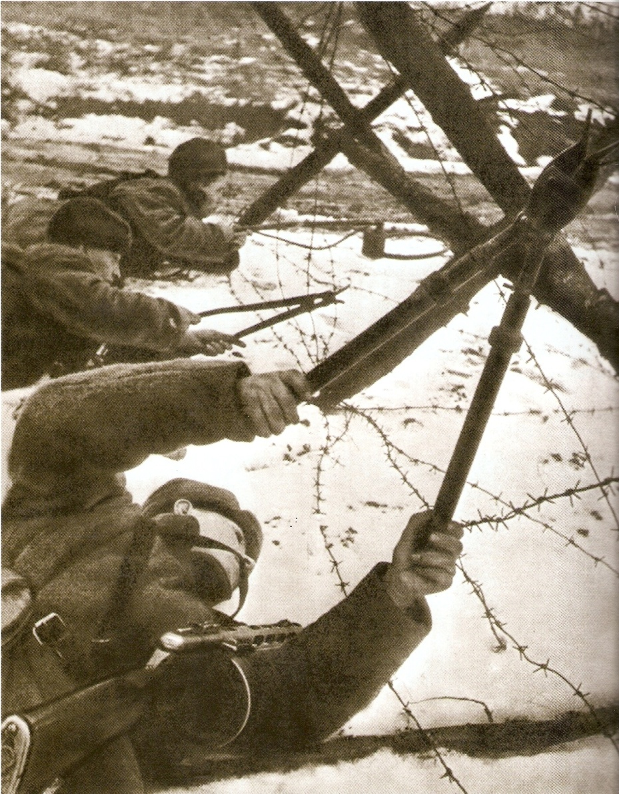
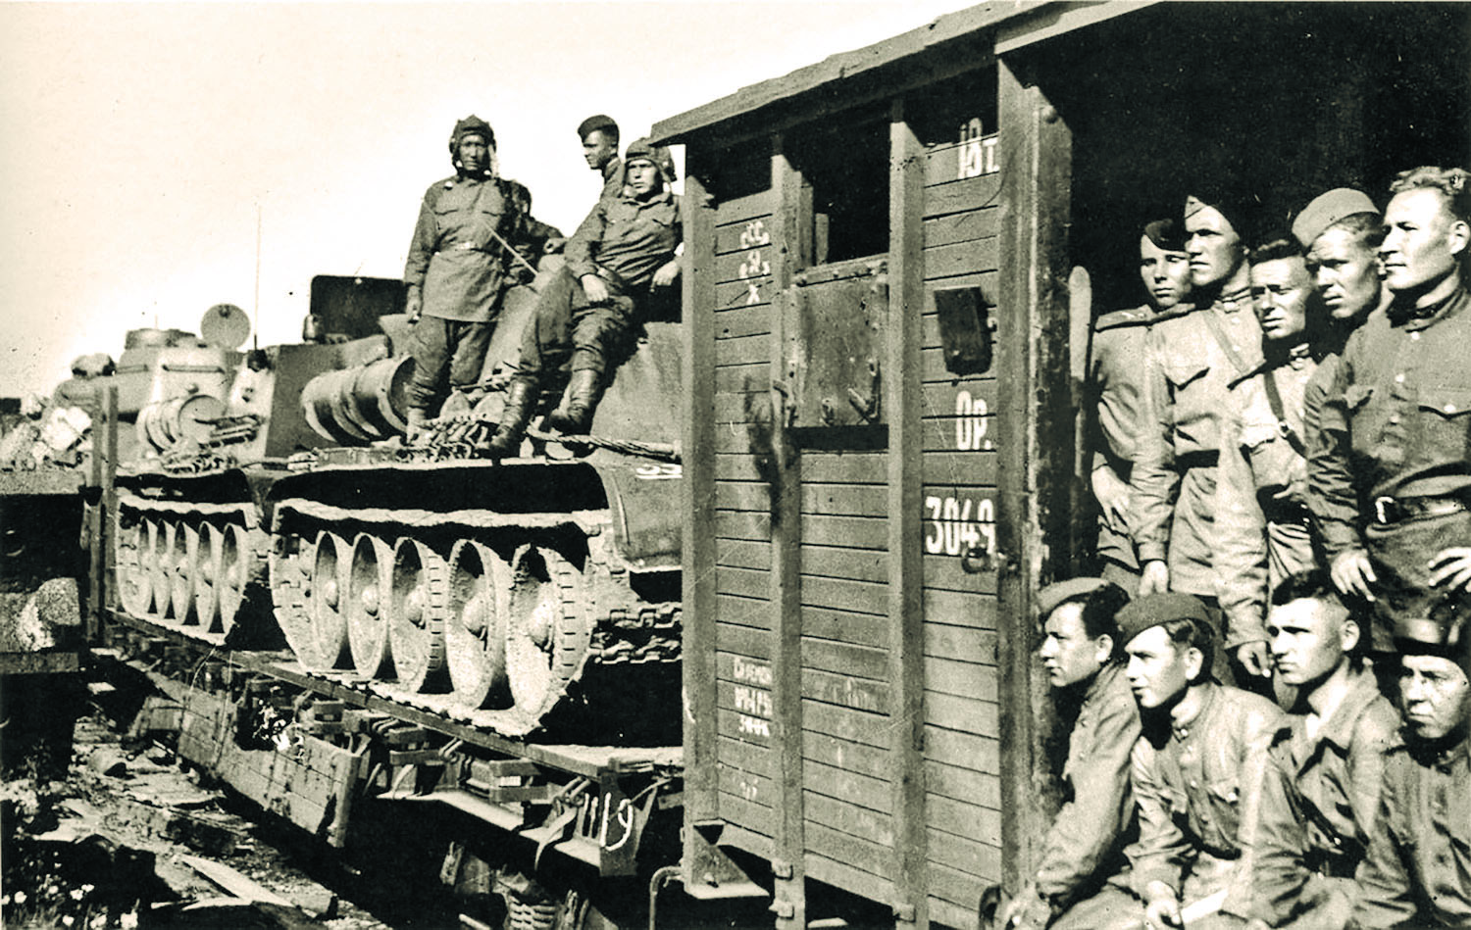
Говоря о войне, нельзя забывать о том, ценой каких жертв была достигнута победа над фашизмом, какой мобилизации всех сил народа она потребовала.
С начала войны и до конца 1941 г. в армию военкоматами области было призвано 212 тыс. чел., в 1942 г. – 300 тыс., в 1943 г. – 82 тыс., в 1944 г. – 34,5 тыс., до сентября 1945 г. – 5,3 тыс. чел. (633.800 чел.). За годы войны на территории НСО было создано 4 дивизии, 10 бригад, 7 полков, 19 батальонов, 62 роты, 24 различные команды.

Slide 10
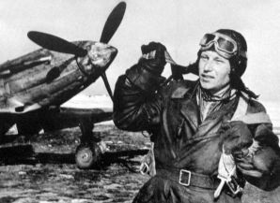
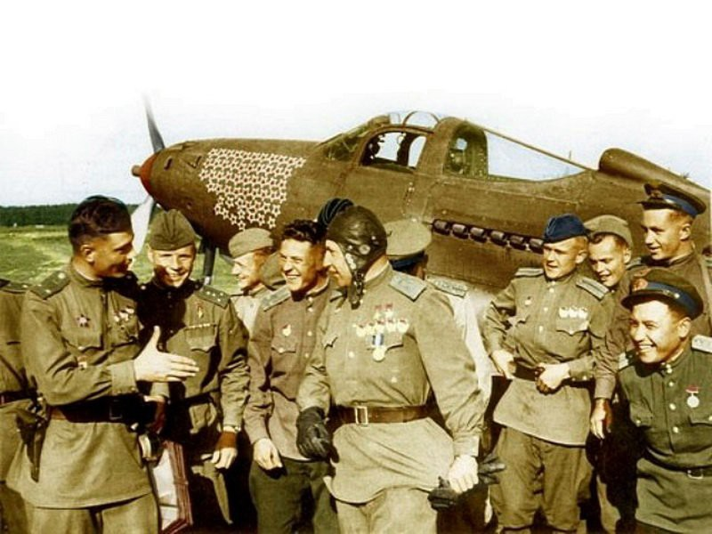
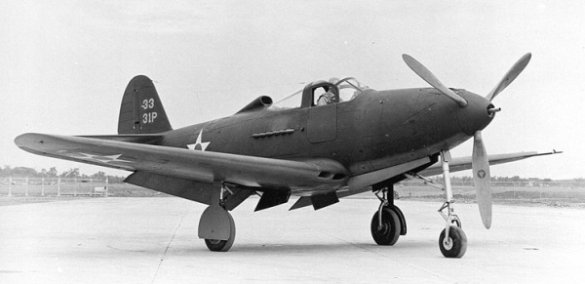
В годы войны 47 новосибирцев стали Героями Советского Союза, 6 полными кавалерами ордена Славы.
Наш земляк трижды Герой Александр Иванович Покрышкин совершил 650 боевых вылетов, провел 156 воздушных боев, лично сбил 59 немецких самолетов и 6 в группе.
Более 4 500 трудящихся области были награждены орденами и медалями Советского Союза, 201 тыс. человек награждены медалью «За доблестный труд в Великой Отечественной войне 1941-1945 г».
Самолет А. И. Покрышкина
в 1943—1944 годах.

Slide 11
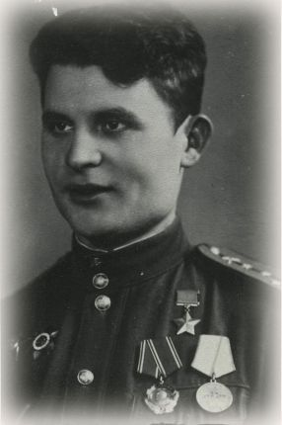
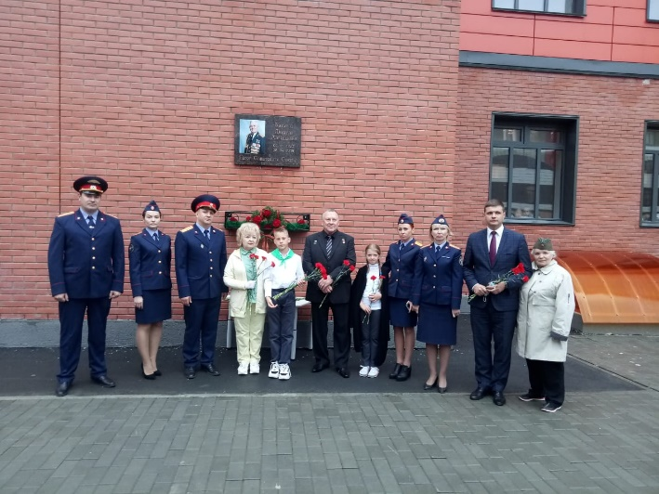
В октябре 1942 года старший лейтенант Бакуров командовал батареей в строевом полку. Его маленькие пушки были грозой для немцев. Много славных подвигов совершил Бакуров со своими батарейцами. Он дважды форсировал Десну, потом Днепр, потом Припять, приток Днепра, показал умение и отвагу, непрерывно обеспечивая огнем своей батареи переправу наших войск.
Указом Президиума Верховного Совета СССР от 16 октября 1943 года капитану Бакурову Дмитрию Алексеевичу присвоено звание Героя Советского Союза с вручением ордена Ленина и медали «Золотая Звезда».
Славен дальнейший боевой путь Дмитрия Алексеевича. Герой Советского Союза Дмитрий Алексеевич Бакуров награждён орденом Ленина, двумя орденами Отечественной войны I степени, орденом Красной Звезды, медалью "За отвагу", многими другими наградами. Он - участник парада Победы на Красной площади в Москве в 1945 году.

Slide 12
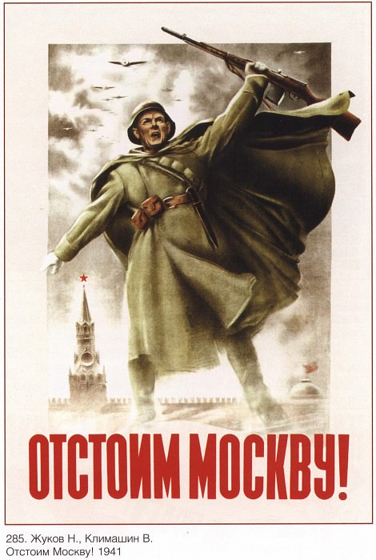
В обороне Москвы и последующем контрнаступлении участвовали 133-я стрелковая, 112-я танковая и 75-я Кавалерийская дивизии из Новосибирской области.
В Сталинградской битве активное участие приняли 112-я танковая и 75-я Кавалерийская дивизии, входившие в 62-ю армию, отстоявшую Сталинград.
В битвах под Курском и на Днепре также сражались сибиряки. Более 200 воинов из состава сибирских соединений получили высокое звание Героя Советского Союза за форсирование Днепра.
50 сибирских стрелковых соединений участвовали в боях 1944 г. по освобождению советских земель от захватчиков.
Вместе с другими воинами сибиряки брали Берлин и Прагу.

Slide 13
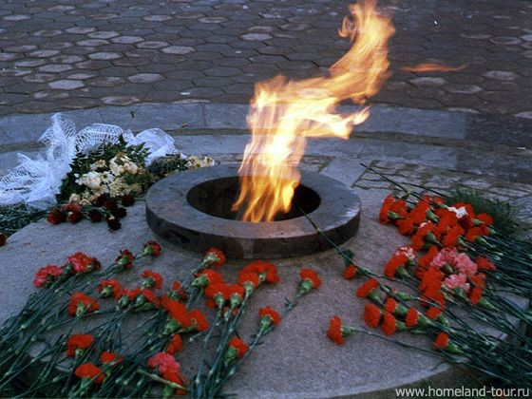
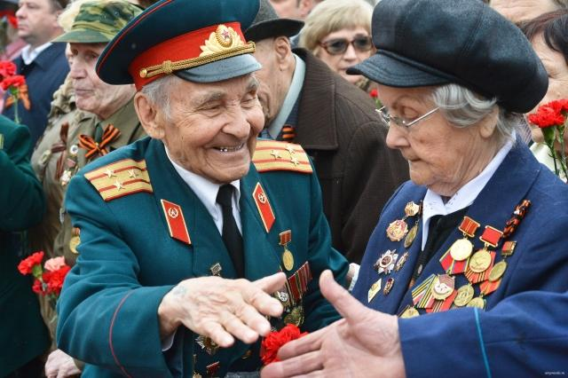
Вечная память!
Многие из призванных и ушедших добровольцами в армию не вернулись с войны.
Новосибирцы потеряли около 180 тыс. человек, в том числе: 79 300 – погибли, 18 300 – умерли от ран, 80 700 – пропали без вести, 1 415 – погибли в плену.
В 1967 г. воздвигнут памятник воинам-новосибирцам и зажжен Вечный огонь.
В областную Книгу Памяти занесено 188.549 погибших, пропавших без вести и умерших от ран.
На 2023 год на территории Новосибирской области осталось в живых всего 244 фронтовиков, которые участвовали в Великой Отечественной войне.

Slide 14

Город трудовой доблести
Труженики города Новосибирска в годы Великой Отечественной войны 1941–1945 годов проявили массовый трудовой героизм. Своим самоотверженным трудом они внесли огромный вклад в достижение победы над фашизмом, обеспечив бесперебойное производство военной и гражданской продукции. Предприятия города отмечены высокими наградами советского правительства, переходящими Красными знаменами Государственного комитета обороны и орденами СССР. Работники этих предприятий награждены государственными наградами и почетными званиями СССР за заслуги перед страной. Новосибирску 2 июля 2020 года присвоено почетное звание РФ «Город трудовой доблести».

Slide 15
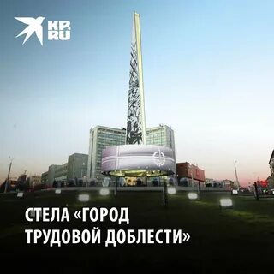
Вечером 3 ноября 2022 года в Новосибирске прошла церемония открытия стелы «Новосибирск — Город трудовой доблести» на площади Калинина.
Стела в Новосибирске стала самой высокой из аналогичных мемориалов, установленных в 2021 и 2022 годах. Ее высота от уровня проезжей части составляет 35 метров, из которых 26 метров занимает шпиль, 4,5 метра — основание и еще около 4 метров — высота кургана. Общий вес стелы достигает 40 тонн.

Slide 16
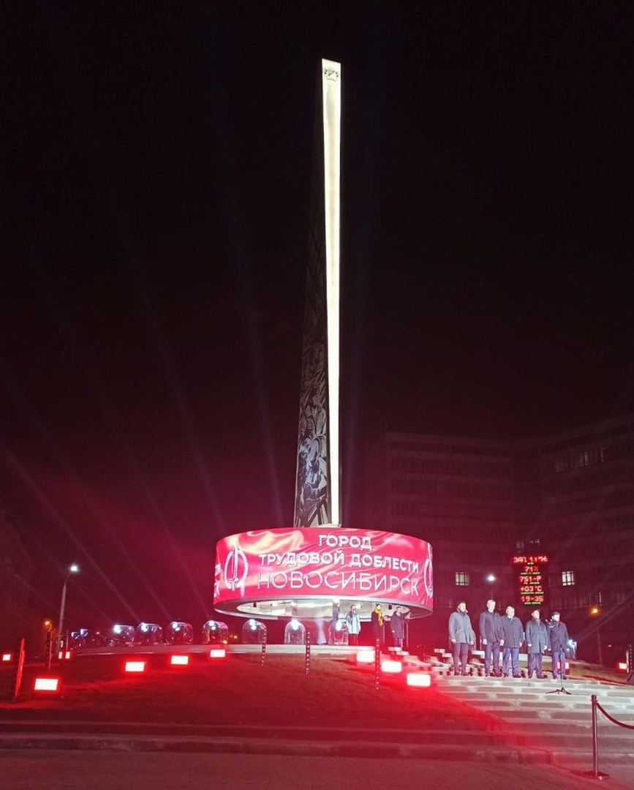
Автором облика стелы стал скульптор-монументалист Денис Стретович.
Она представляет из себя четырехгранный штык, две грани которого изготовлены из листов нержавеющей стали с нанесенными на них изображениями тружеников военных лет. Другие две грани выполнены из молочного стекла с подсветкой, на них нанесли текст указа президента и герб Новосибирска.

Slide 17
Источники информации
https://regnum.ru/news/society/2129274.html
https://novo-sibirsk.ru/about/history/1941-1945/
http://bsk.nios.ru/content/gody-voyny-novosibirsk-v-gody-velikoy-otechestvennoy-voyny-tyl
https://www.kp.ru/best/nsk/1418days/
https://nsknews.info/materials/vse-dlya-fronta-vse-dlya-pobedy-kak-novosibirtsy-priblizhali-velikiy-den-159849/
http://bsk.nios.ru/content/zhizn-novosibirska-v-gody-velikoy-otechestvennoy-voyny-0
http://www.sbras.info/articles/simply/zhizn-ne-ostanavlivalas-sibir-v-gody-velikoi-otechestvennoi-voiny
http://kraeved.ngonb.ru/node/5295
https://back-in-ussr.com/2016/05/plakaty-vremen-velikoy-otechestvennoy.html
https://commons.wikimedia.org/wiki/File:1941._%D0%91%D0%BE%D0%BB%D1%8C%D1%88%D0%B5_%D0%BC%D0%B5%D1%82%D0%B0%D0%BB%D0%BB%D0%B0_-_%D0%B1%D0%BE%D0%BB%D1%8C%D1%88%D0%B5_%D0%BE%D1%80%D1%83%D0%B6%D0%B8%D1%8F!.jpg
https://www.prlib.ru/item/1293405
https://www.kem.kp.ru/daily/26378.4/3256761/
https://www.etoretro.ru/pic235993.htm
https://tipolog.livejournal.com/115584.html
https://gallerix.ru/storeroom/1973977528/N/582215675/
http://slava-sibiryakam.ru/news/detail.php?ID=1756
https://m-nhttps://m-nsk.ru/portfolio-item/elektroagregatsk.ru/portfolio-item/napo-im-v-chkalova
http://poll.novo-sibirsk.ru/result.aspx?quiz=69
http://old.redstar.ru/2007/09/05_09/5_07.html
https://online-cams.ru/web-kamera-novosibirsk-ploshhad-lunincev/
https://nsknews.info/materials/pochemu-novosibirsk-dostoin-zvaniya-gorod-trudovoy-doblesti-/
https://rg.ru/2014/03/19/pokrishkin-site.html
https://pomnisvoih.ru/geroi-i-ih-podvigi/lyotchiki-geroi/aleksandr-ivanovich-pokryshkin.html
https://sib.fm/news/2020/05/08/v-novosibirskoj-oblasti-v-zhivyh-ostalos-vsego-748-veteranov-vov
http://mto.ric.mil.ru/Stati/item/254304/
https://natk.ru/news/1431-tema-uroka-znanij-v-etom-uchebnom-godu-novosibirsk-gorod-trudovoj-doblesti
Ранько Е. А. – шаблон презентации.

